Slide 1

包装方案
2025年6月

Slide 2
包装方式
货物出口：木箱 + 双层真空 + 箱外双层雨布（第一层刀刮布、第二层帆布）
所有设备方在木坐上都先包一层PE膜 =》再一层真空膜->真空焊接 =》第二层真空膜->真空焊接 =》外面再包裹一层PE膜=》组装好5面木板 =》顶部增加横梁=》外面盖上2层雨布=》固定吊装角铁。
对于 3 –15 吨设备： 四边周围会用实木加固设备，木托增加吊点槽钢与承重槽钢。
程序 | 设备种类 | 胶合隔板 厚度 | 侧板边条规格 | 底座木条 | 支撑设备的 固定木方 | 屋顶支撑 | 顶盖胶合板 | 固定底座螺钉 | 绑带
1 | 1 < 3 吨 | 10mm | 厚度 4cm; 宽度 9cm | 8-10 cm | 6-8cm | 木方：4-8cm | 厚度 8mm | 螺钉长度 15 cm | 纤维打包带 25 或32 mm
2 | 3 < 15 吨 | 12mm | 厚度 4cm; 宽度 9cm | 3 层底座 8-18 cm | 8*18 cm | 顶部加强筋（方通支架） | 厚度 1 cm | 螺钉长度 18 cm | 布绑带

Slide 3
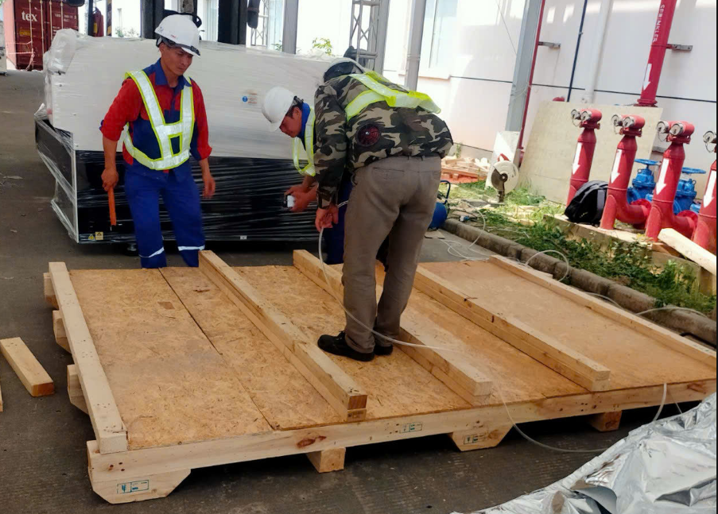
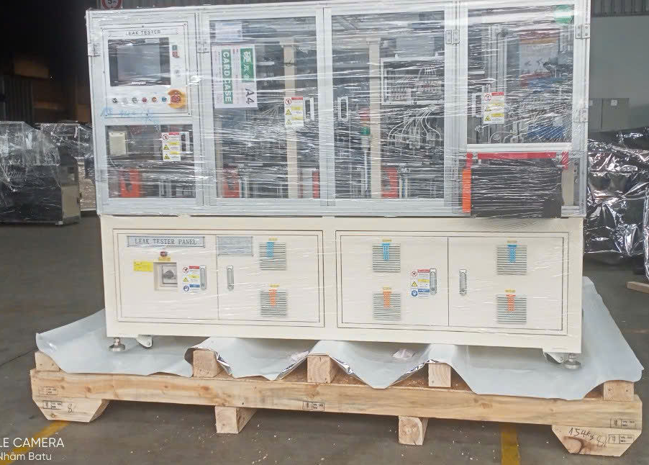
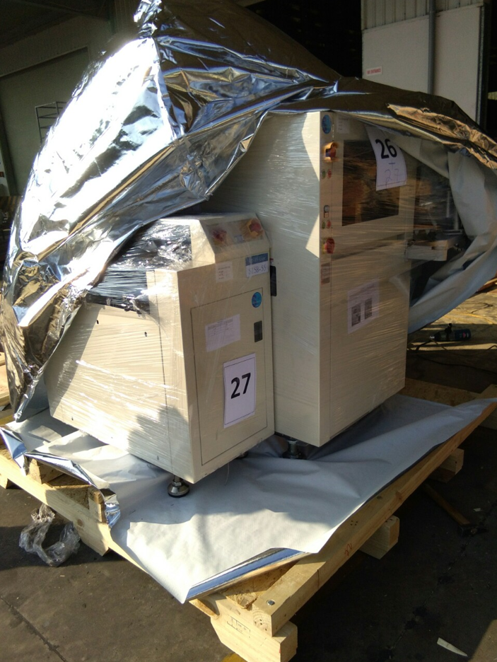
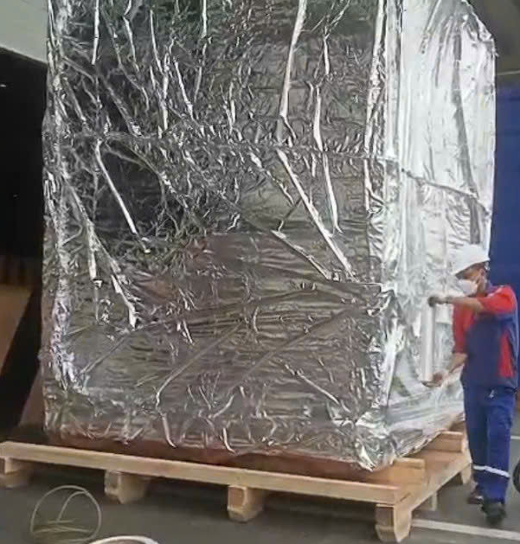
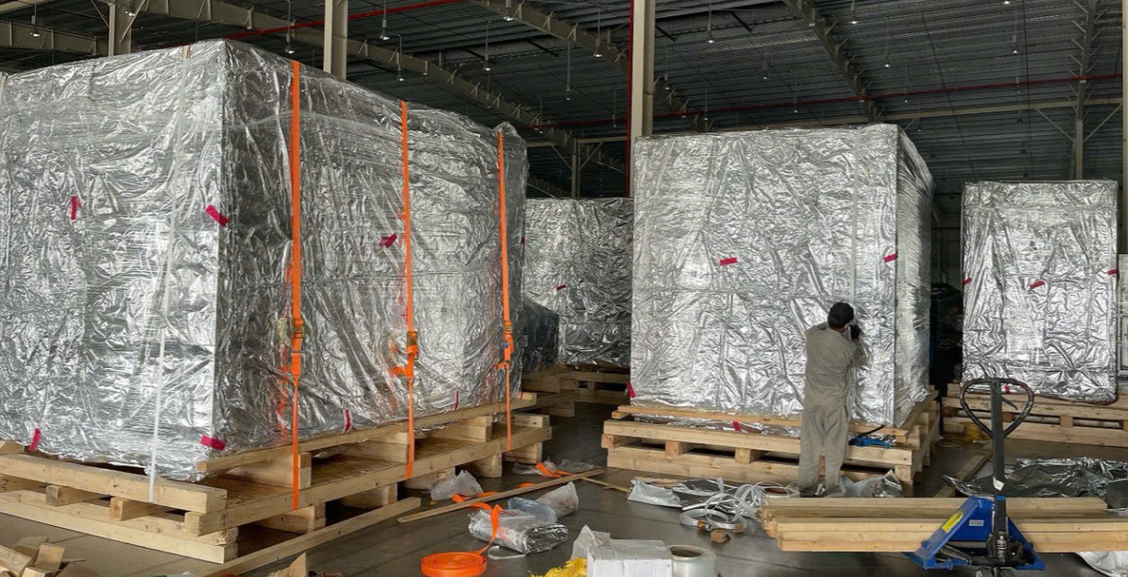
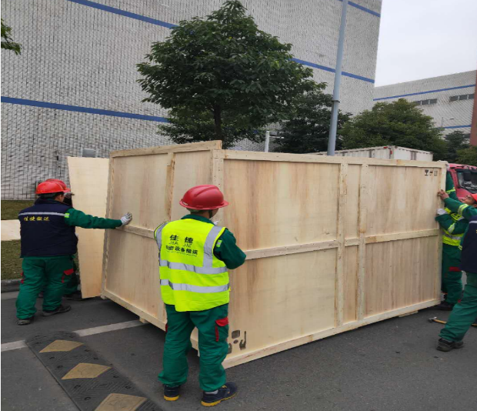
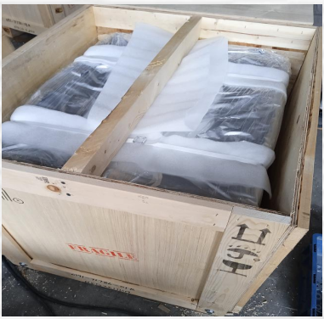
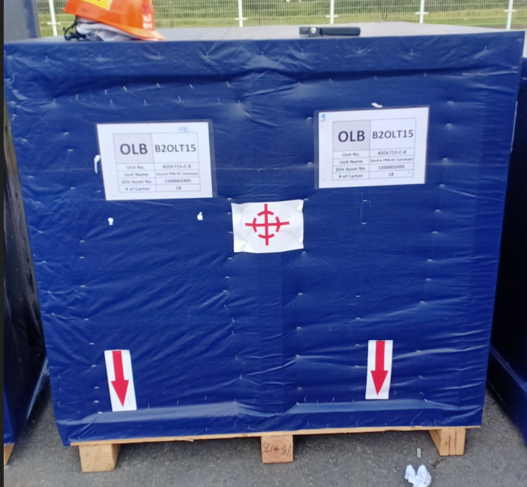
包装流程
托盘展开
机台上托盘
包裹真空膜
抽真空
凯夫拉绳锁紧
四面封箱
顶部增加横梁
包裹雨布

Slide 4
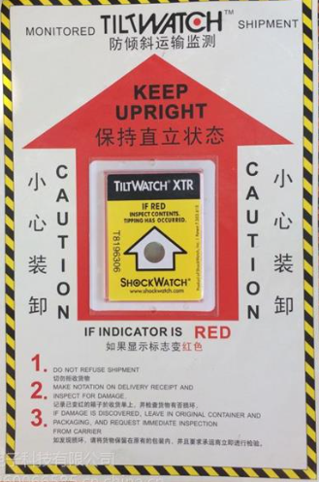
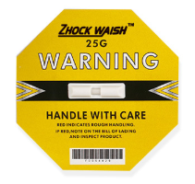
标识标注
在木箱的外表面，应清晰标注设备的名称、品牌、型号、编号、重量、搬运注意事项等信息。标识应采用防水、耐磨的材料制作，确保在运输过程中标识清晰可见。同时，在标识旁显著位置标注打包后的长、宽、高尺寸以及总重量信息。此外，需在木箱的四个侧面中心位置张贴防倾斜标识，，采用黄黑相间的警示颜色，图案清晰醒目，以警示搬运人员在搬运过程中保持木箱水平放置，避免倾斜。在木箱的顶部和底部的四个角附近张贴防震动标签。

Slide 5
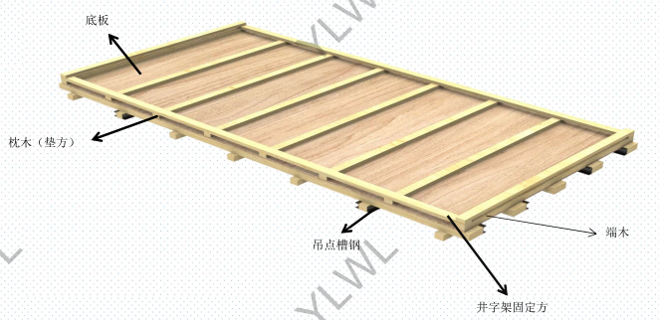
包装箱要求
根据所需打包设备的尺寸、重量来进行分类，重量＞3吨以上的设备均采用此标准
名称 | 规格（MM） | 使用材质 | 技术要求
底板 | 15 |  | 拼接不能见缝，厚度±1mm
枕木（垫方） | 50-90 |  | 间距要求≤800，含水率≤25%
吊点槽钢 | 7号槽钢 |  | 每箱适配4根
底座木条 | 80×180 |  | 根据设备尺寸适配
端木 | 90×90 |  | 每箱2根（木箱两端）

Slide 6
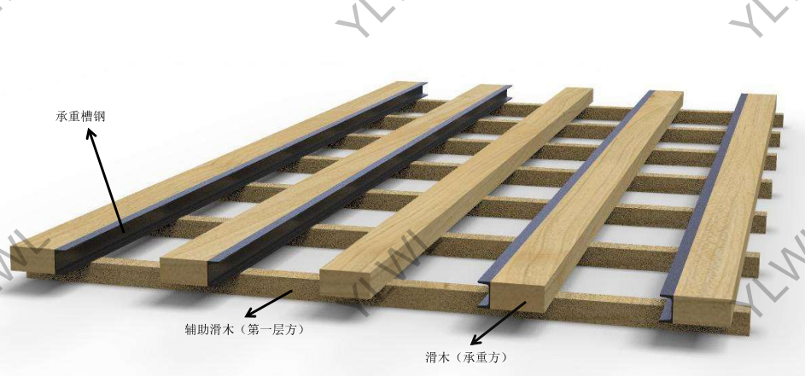
包装箱要求
根据所需打包设备的尺寸、重量来进行分类，重量＞3吨以上的设备均采用称重槽钢，每箱4根。
名称 | 规格（MM） | 使用材质 | 技术要求
承重槽钢 | 80×43.5×5 |  | 重量＞3T以上箱子，每箱四根
支撑木方（第一层） | 70×90 |  | 间距要求≤800，含水率≤25%
支撑木方（承重方） | 80×180 |  | 间距要求≤800，含水率≤25%

Slide 7
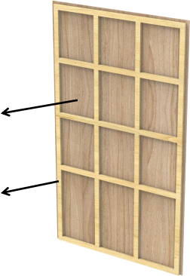
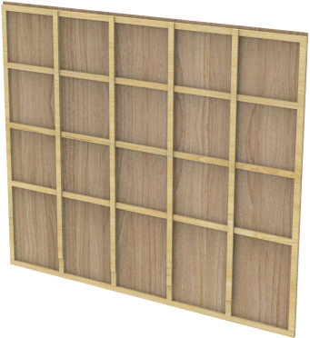
包装箱要求
根据所需打包设备的尺寸、重量来进行分类，重量＞3吨以上的设备均采用此标准
名称 | 规格（MM） | 使用材质 | 技术要求
胶合板 | 10-12 |  | 拼接不能见缝，厚度±1mm
加强筋 | 40×90 |  | 使用间隔距离≤1120

Slide 8
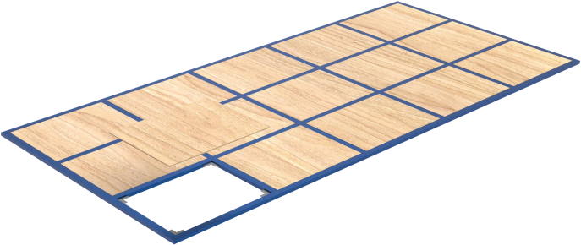
包装箱要求
根据所需打包设备的尺寸、重量来进行分类，重量＞3吨以上的设备均采用此标准
名称 | 规格（MM） | 使用材质 | 技术要求
顶盖胶合板 | 8-10 |  | 拼接不能见缝，厚度±1mm
顶部加强筋（方通支架） | 40×60×2.5 |  | 格局吊点位置均匀放置，使用间距≤1000mm

Slide 9
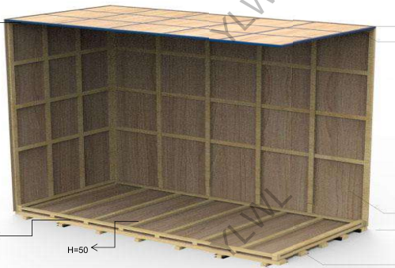
包装箱要求
大于3吨的设备顶部需增加横梁木方三根，避免在吊装过程中顶部盖板受力坍缩导致设备损坏！
规格要求：横截面150×100mm
长度根据每箱实际尺寸

Slide 10
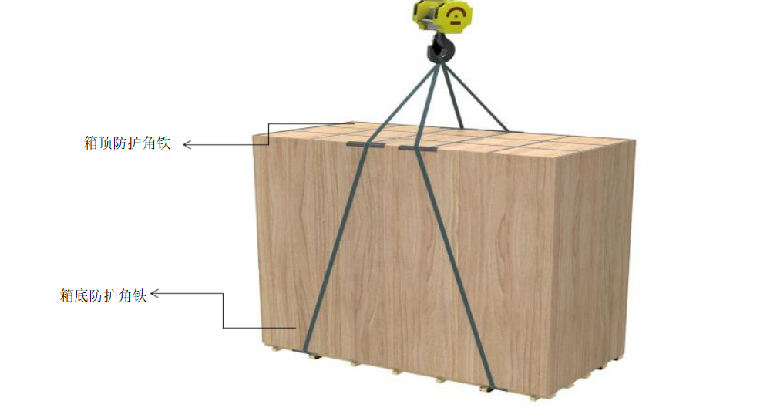
包装箱要求
根据所需打包设备的尺寸、重量来进行分类，重量＞3吨以上的设备均采用此标准
名称 | 规格（MM） | 使用材质 | 技术要求
箱顶防护角铁 | 400×50×50 | 国标碳钢 | 按木箱需求制作，每箱4个
箱底防护角铁 | 250×50×50 | 国标碳钢 | 按木箱需求制作，每箱4个

Slide 11
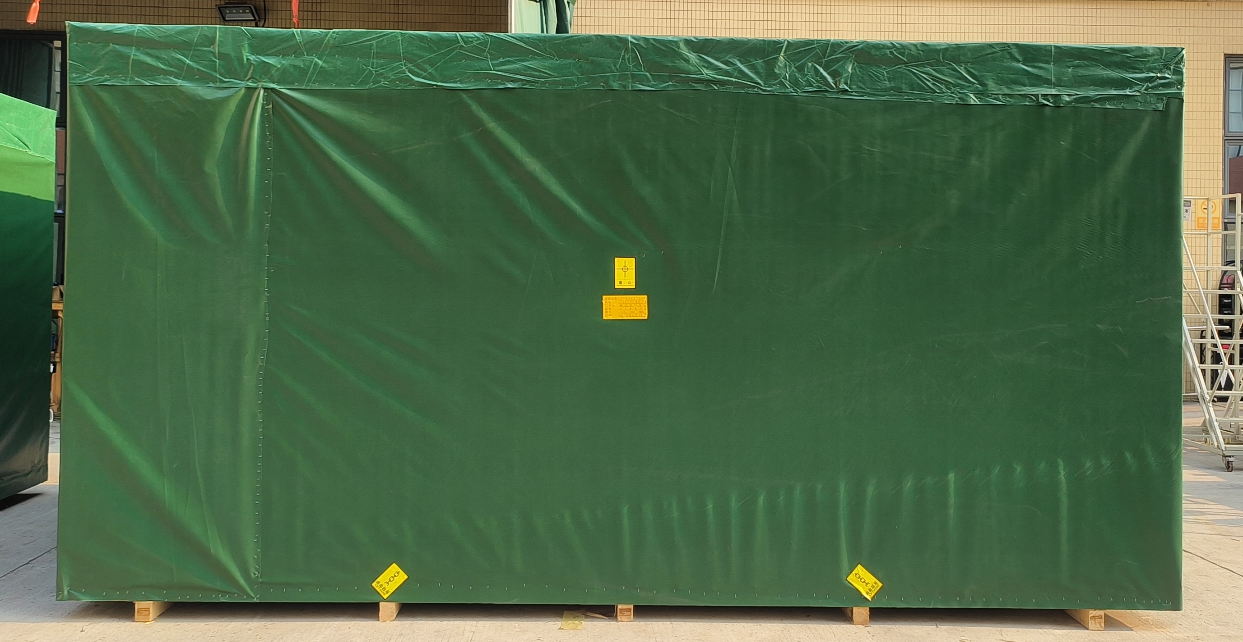



包装箱要求
起吊位
叉车位
起吊位
木箱表面雨布使用热熔设备对雨布进行物理拼接，不可进行人工拼接，接口处无缝隙
名称 | 规格 | 使用材质 | 技术要求
第一层雨布 | 350G | 刀刮布 | 按木箱需求制作，加热拼接
第二层雨布 | 400μm | 帆布 | 按木箱需求制作，加热拼接

Slide 12
真空检查确认
真空包装步骤
验收标准
1、预先封盖第一层真空袋，将真空袋周围收紧，使用加热夹子进行封口，注意封口时不要烫坏和漏封的情况发生。
1、加热过程中是否烫坏真空膜
2、四围铝箔袋是否完全闭合
2、封装好第一层真空袋，做静置检查，注意观察接口处是否漏气，整体是否变形（静置时间30分钟）
1、是否存在30分钟漏气
3、分别对设备进行两次真空包装+静置检查，封装完两次真空膜后用拉伸膜对机身进行缠绕和包裹，全包四围铝箔收紧贴合。
1、是否使用两层铝箔膜封装
2、是否使用拉伸膜包裹

Slide 13
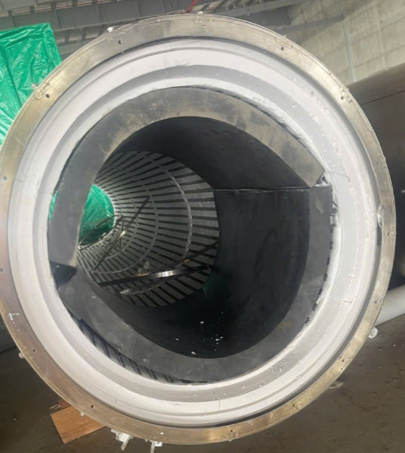
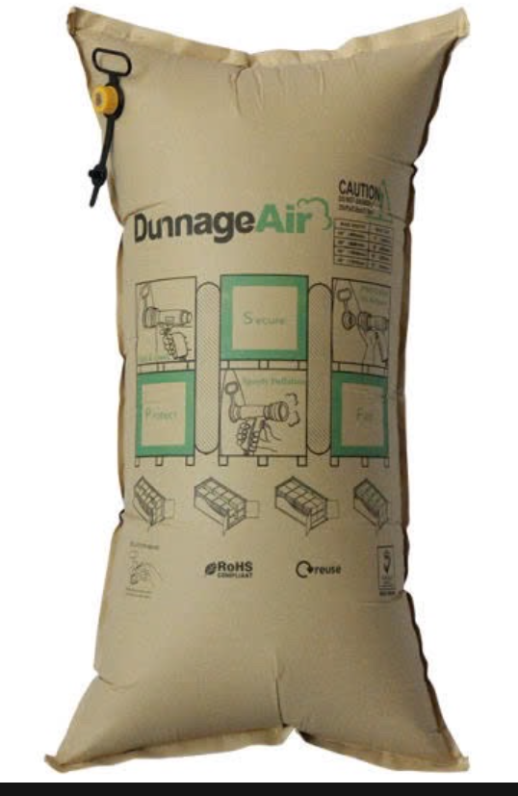
炉膛填充方案
用胶垫塞满炉膛
再用2 包集装箱充气气囊， 每一包长度1.8m 塞进炉膛

Slide 14


谢 谢!

